Slide 1
d
¥
da
cê

Slide 2

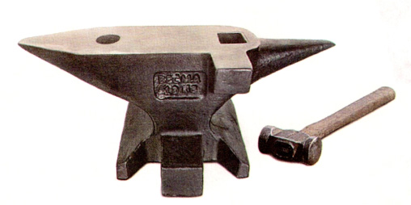
Bµi 7
® - e

Slide 3
®e
®e
đờ - e - đe
®
e

Slide 4
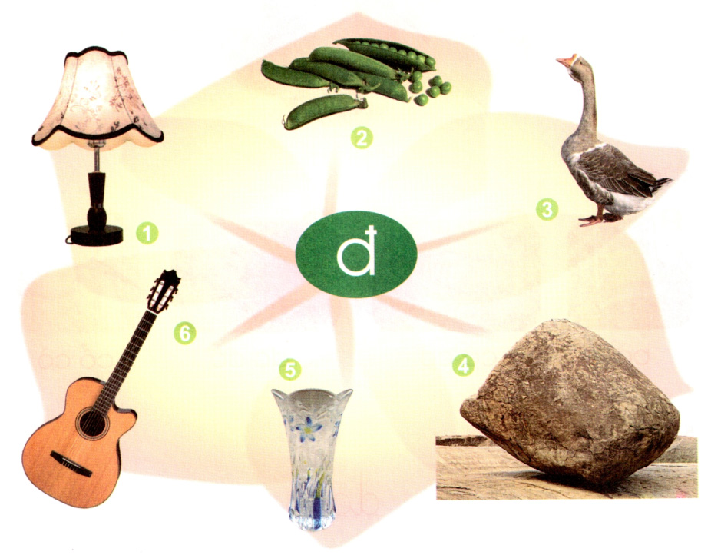
®ç
vÞt
®Ìn
®¸
®µn
lä

Slide 5
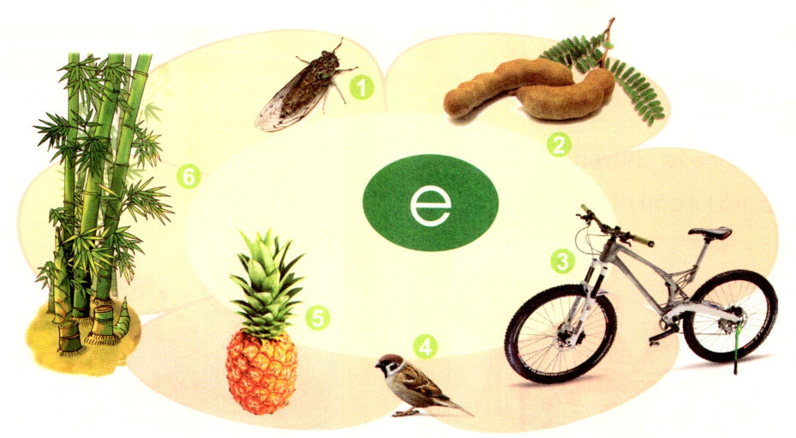
ve
me
tre
xe
døa
chim

Slide 6


bÐ
bÌ

Slide 7
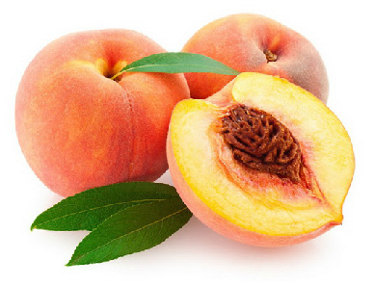
®µo

Slide 8
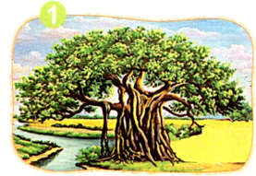

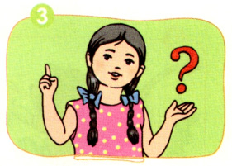
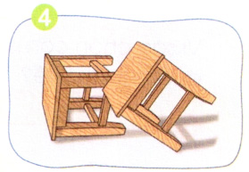
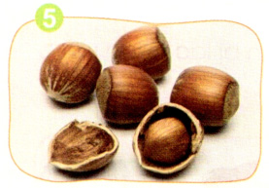
®
ß
®
®
è
a
®
æ
d
Î

Slide 9
®
ß
®
®
è
a
®
æ
d
Î

Slide 10
